Slide 1
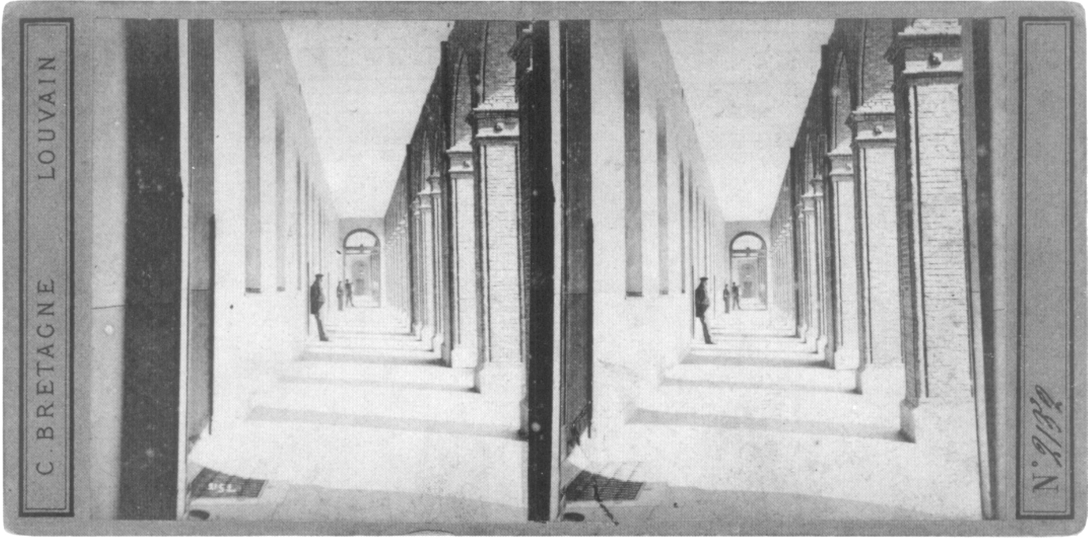

Slide 2
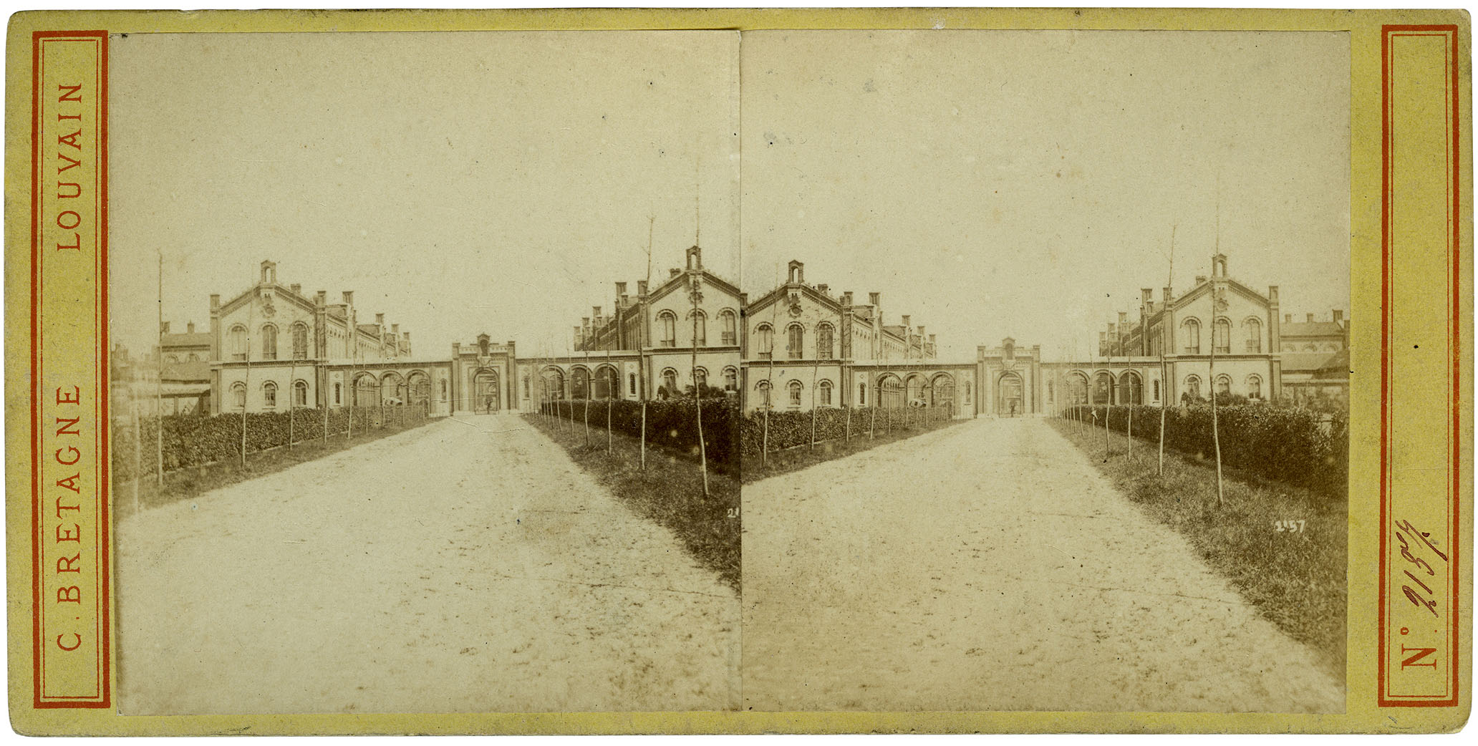
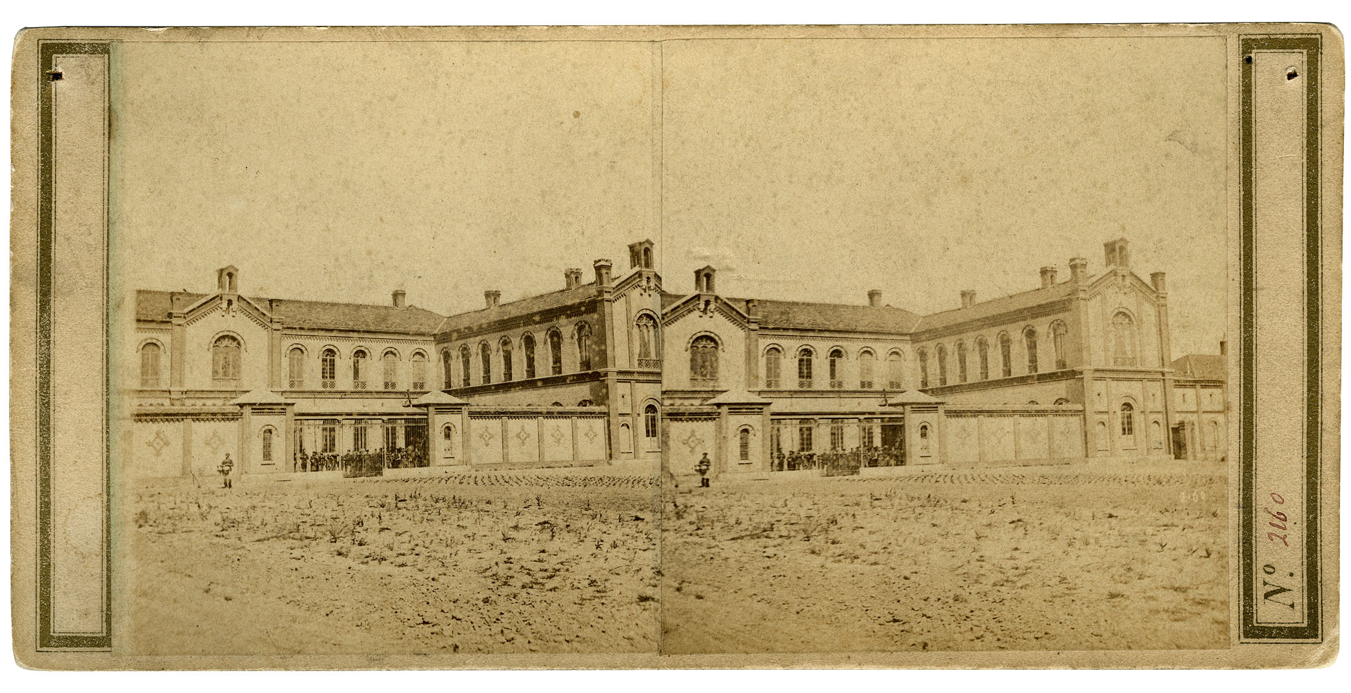
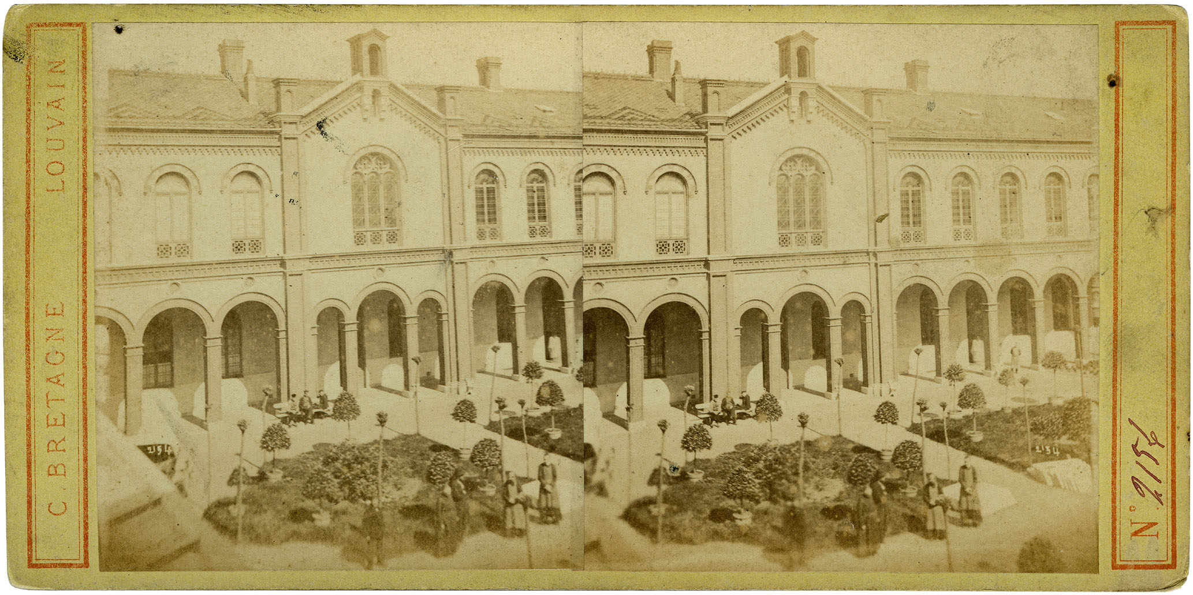

Slide 3
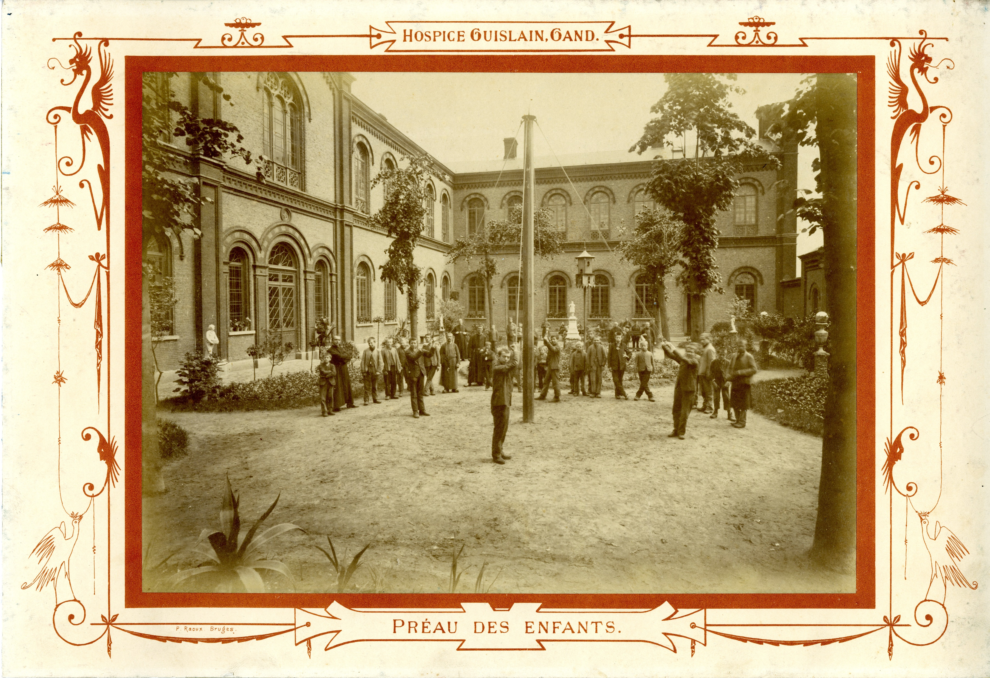

Slide 4
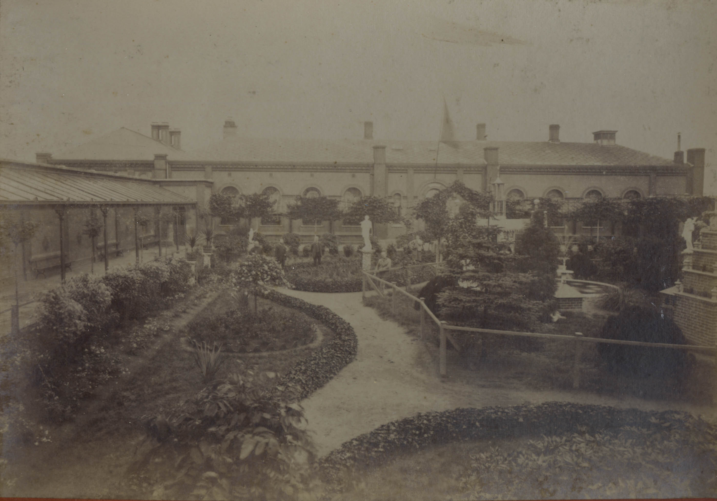

Slide 5
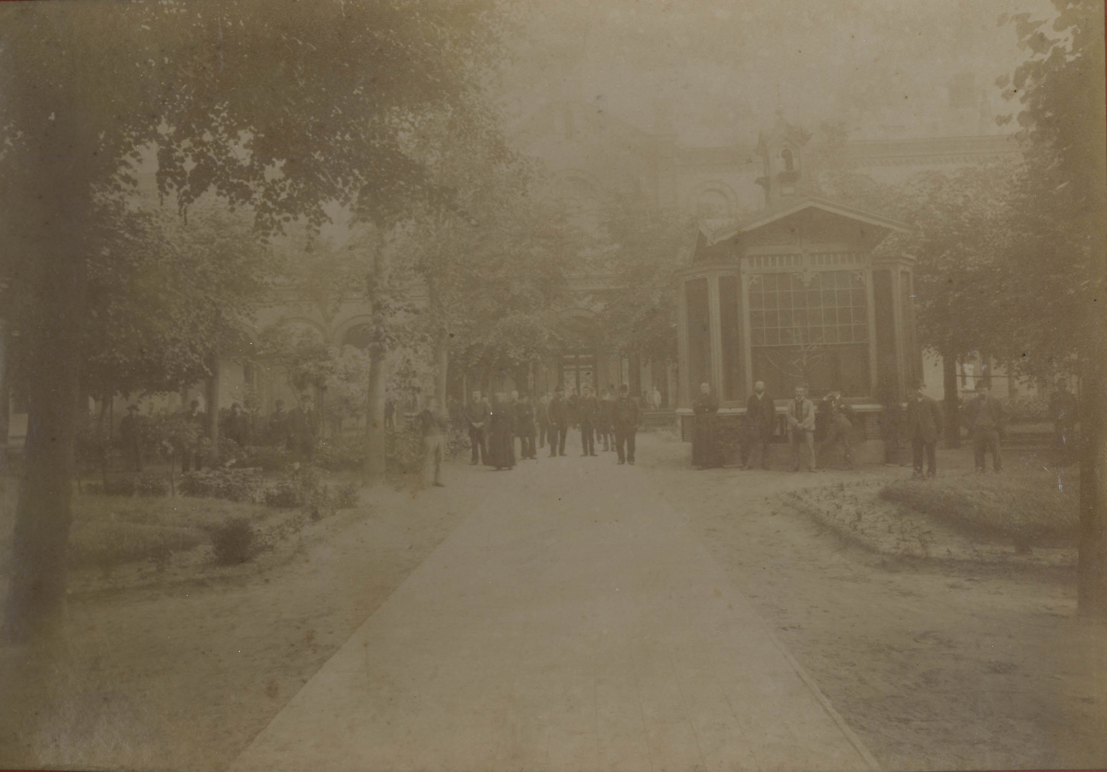

Slide 6
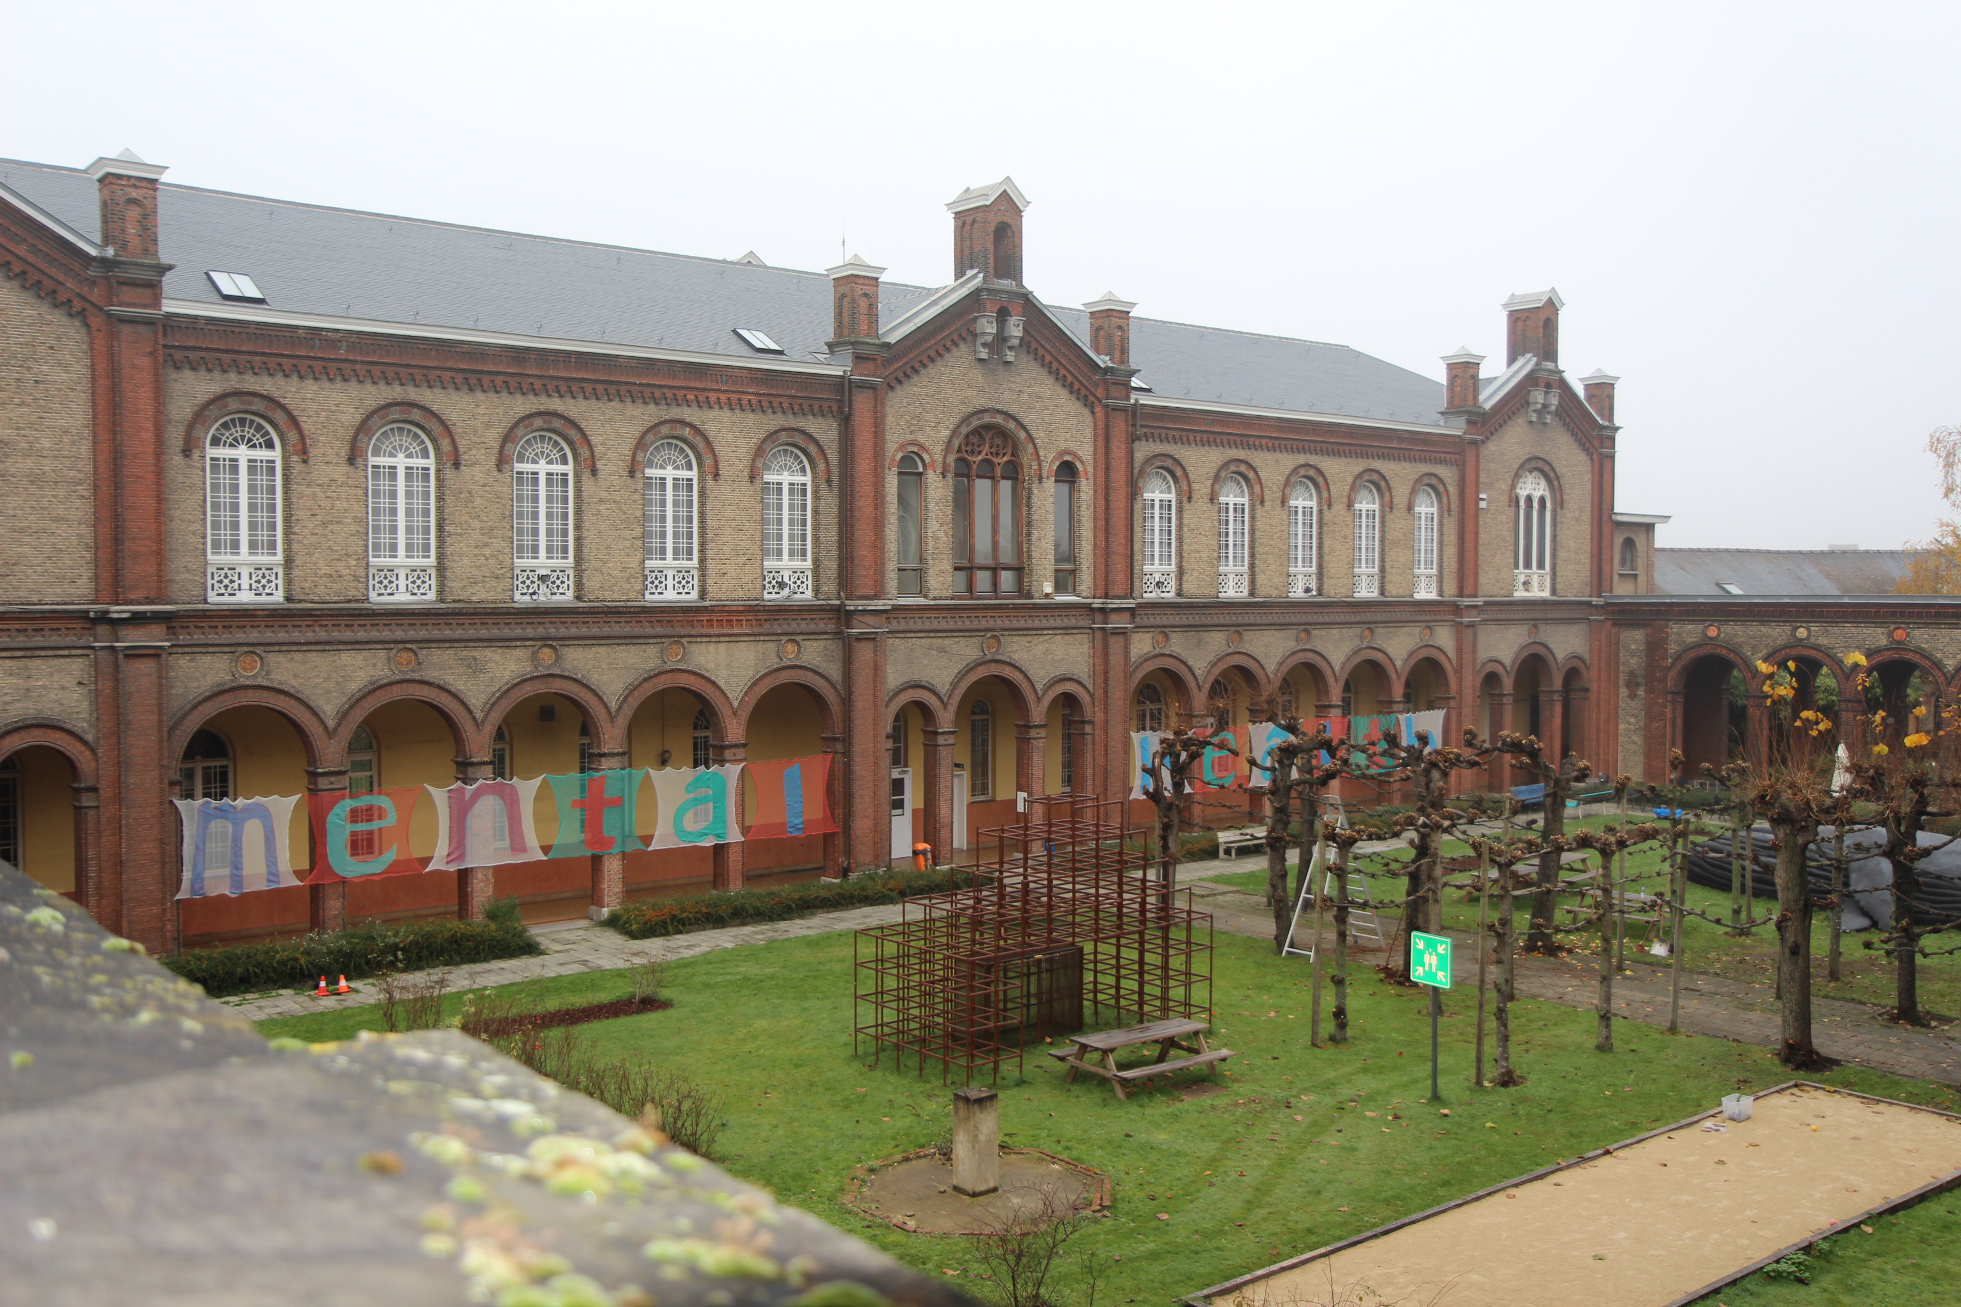

Slide 7
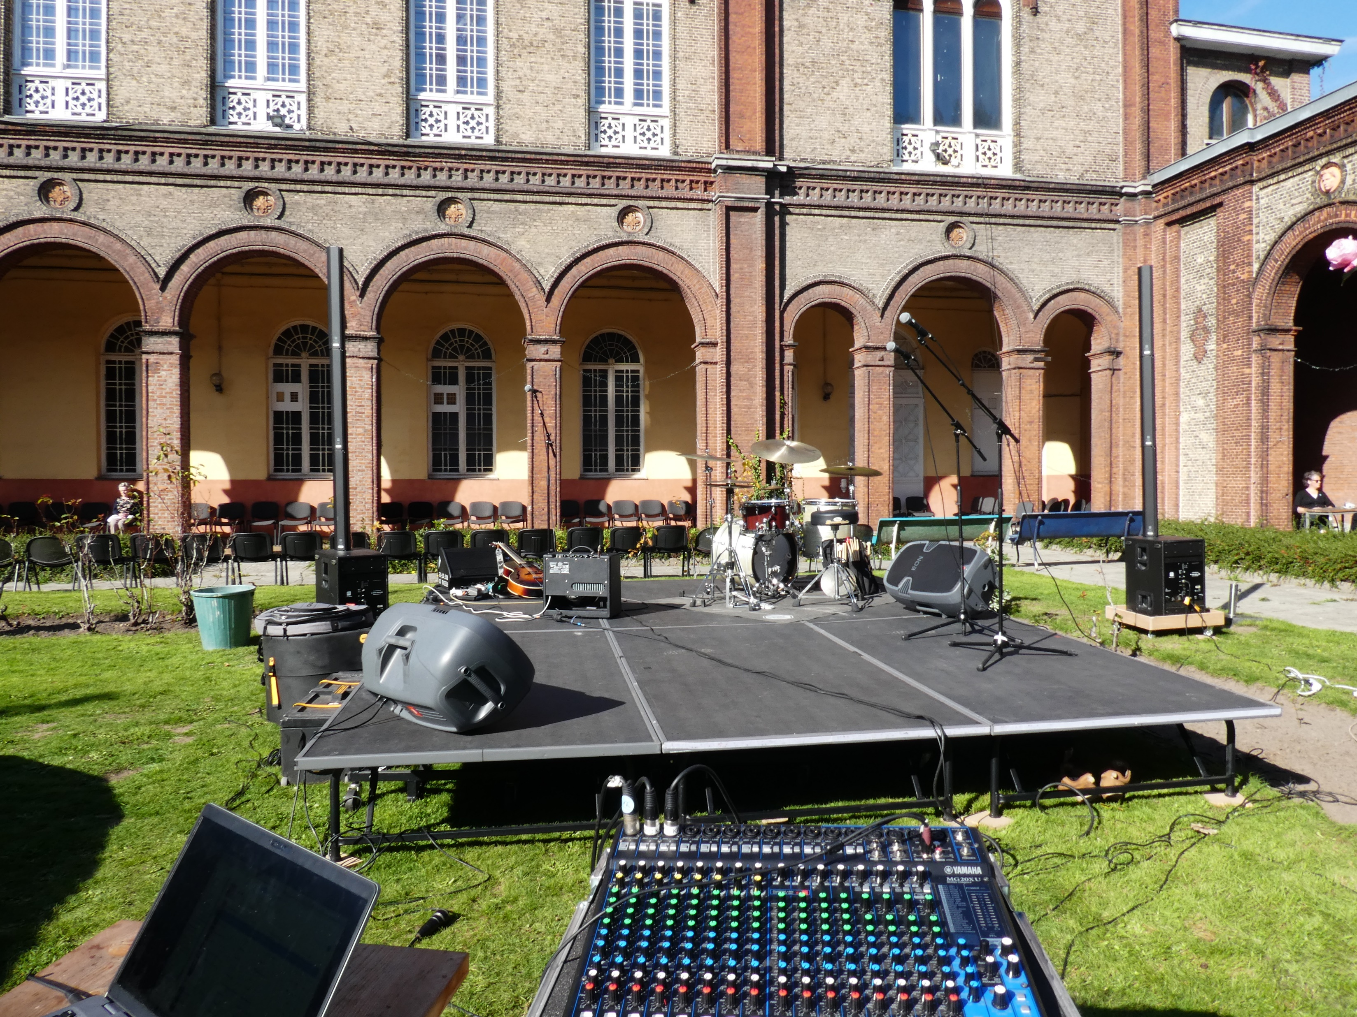

Slide 8
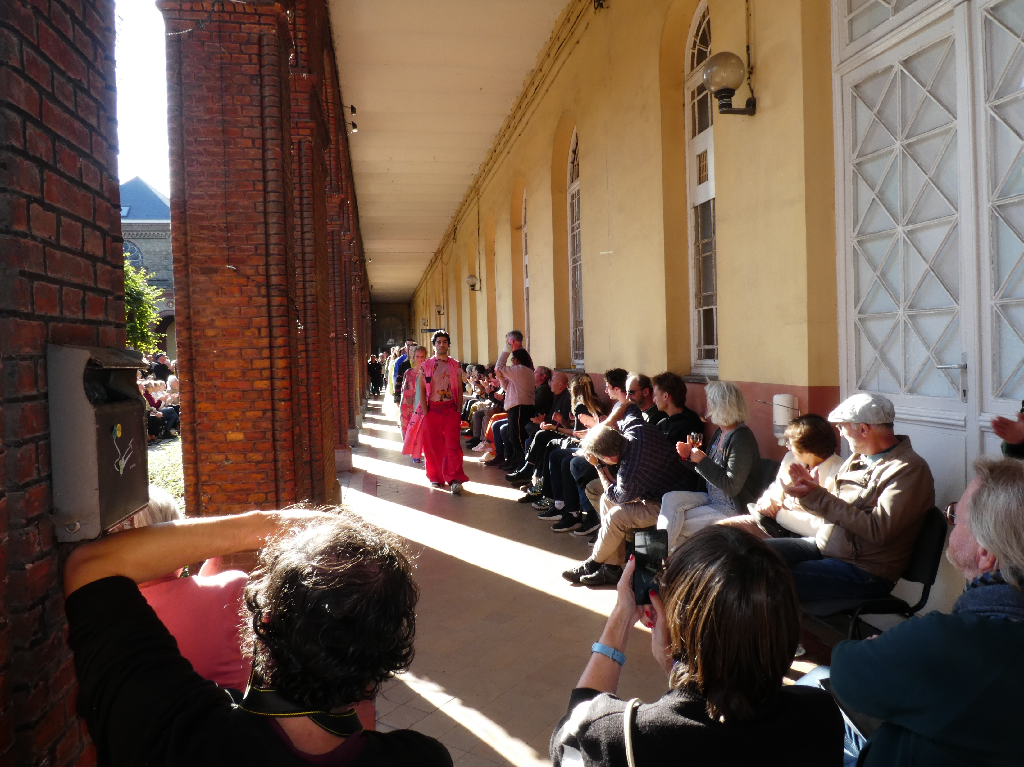

Slide 9
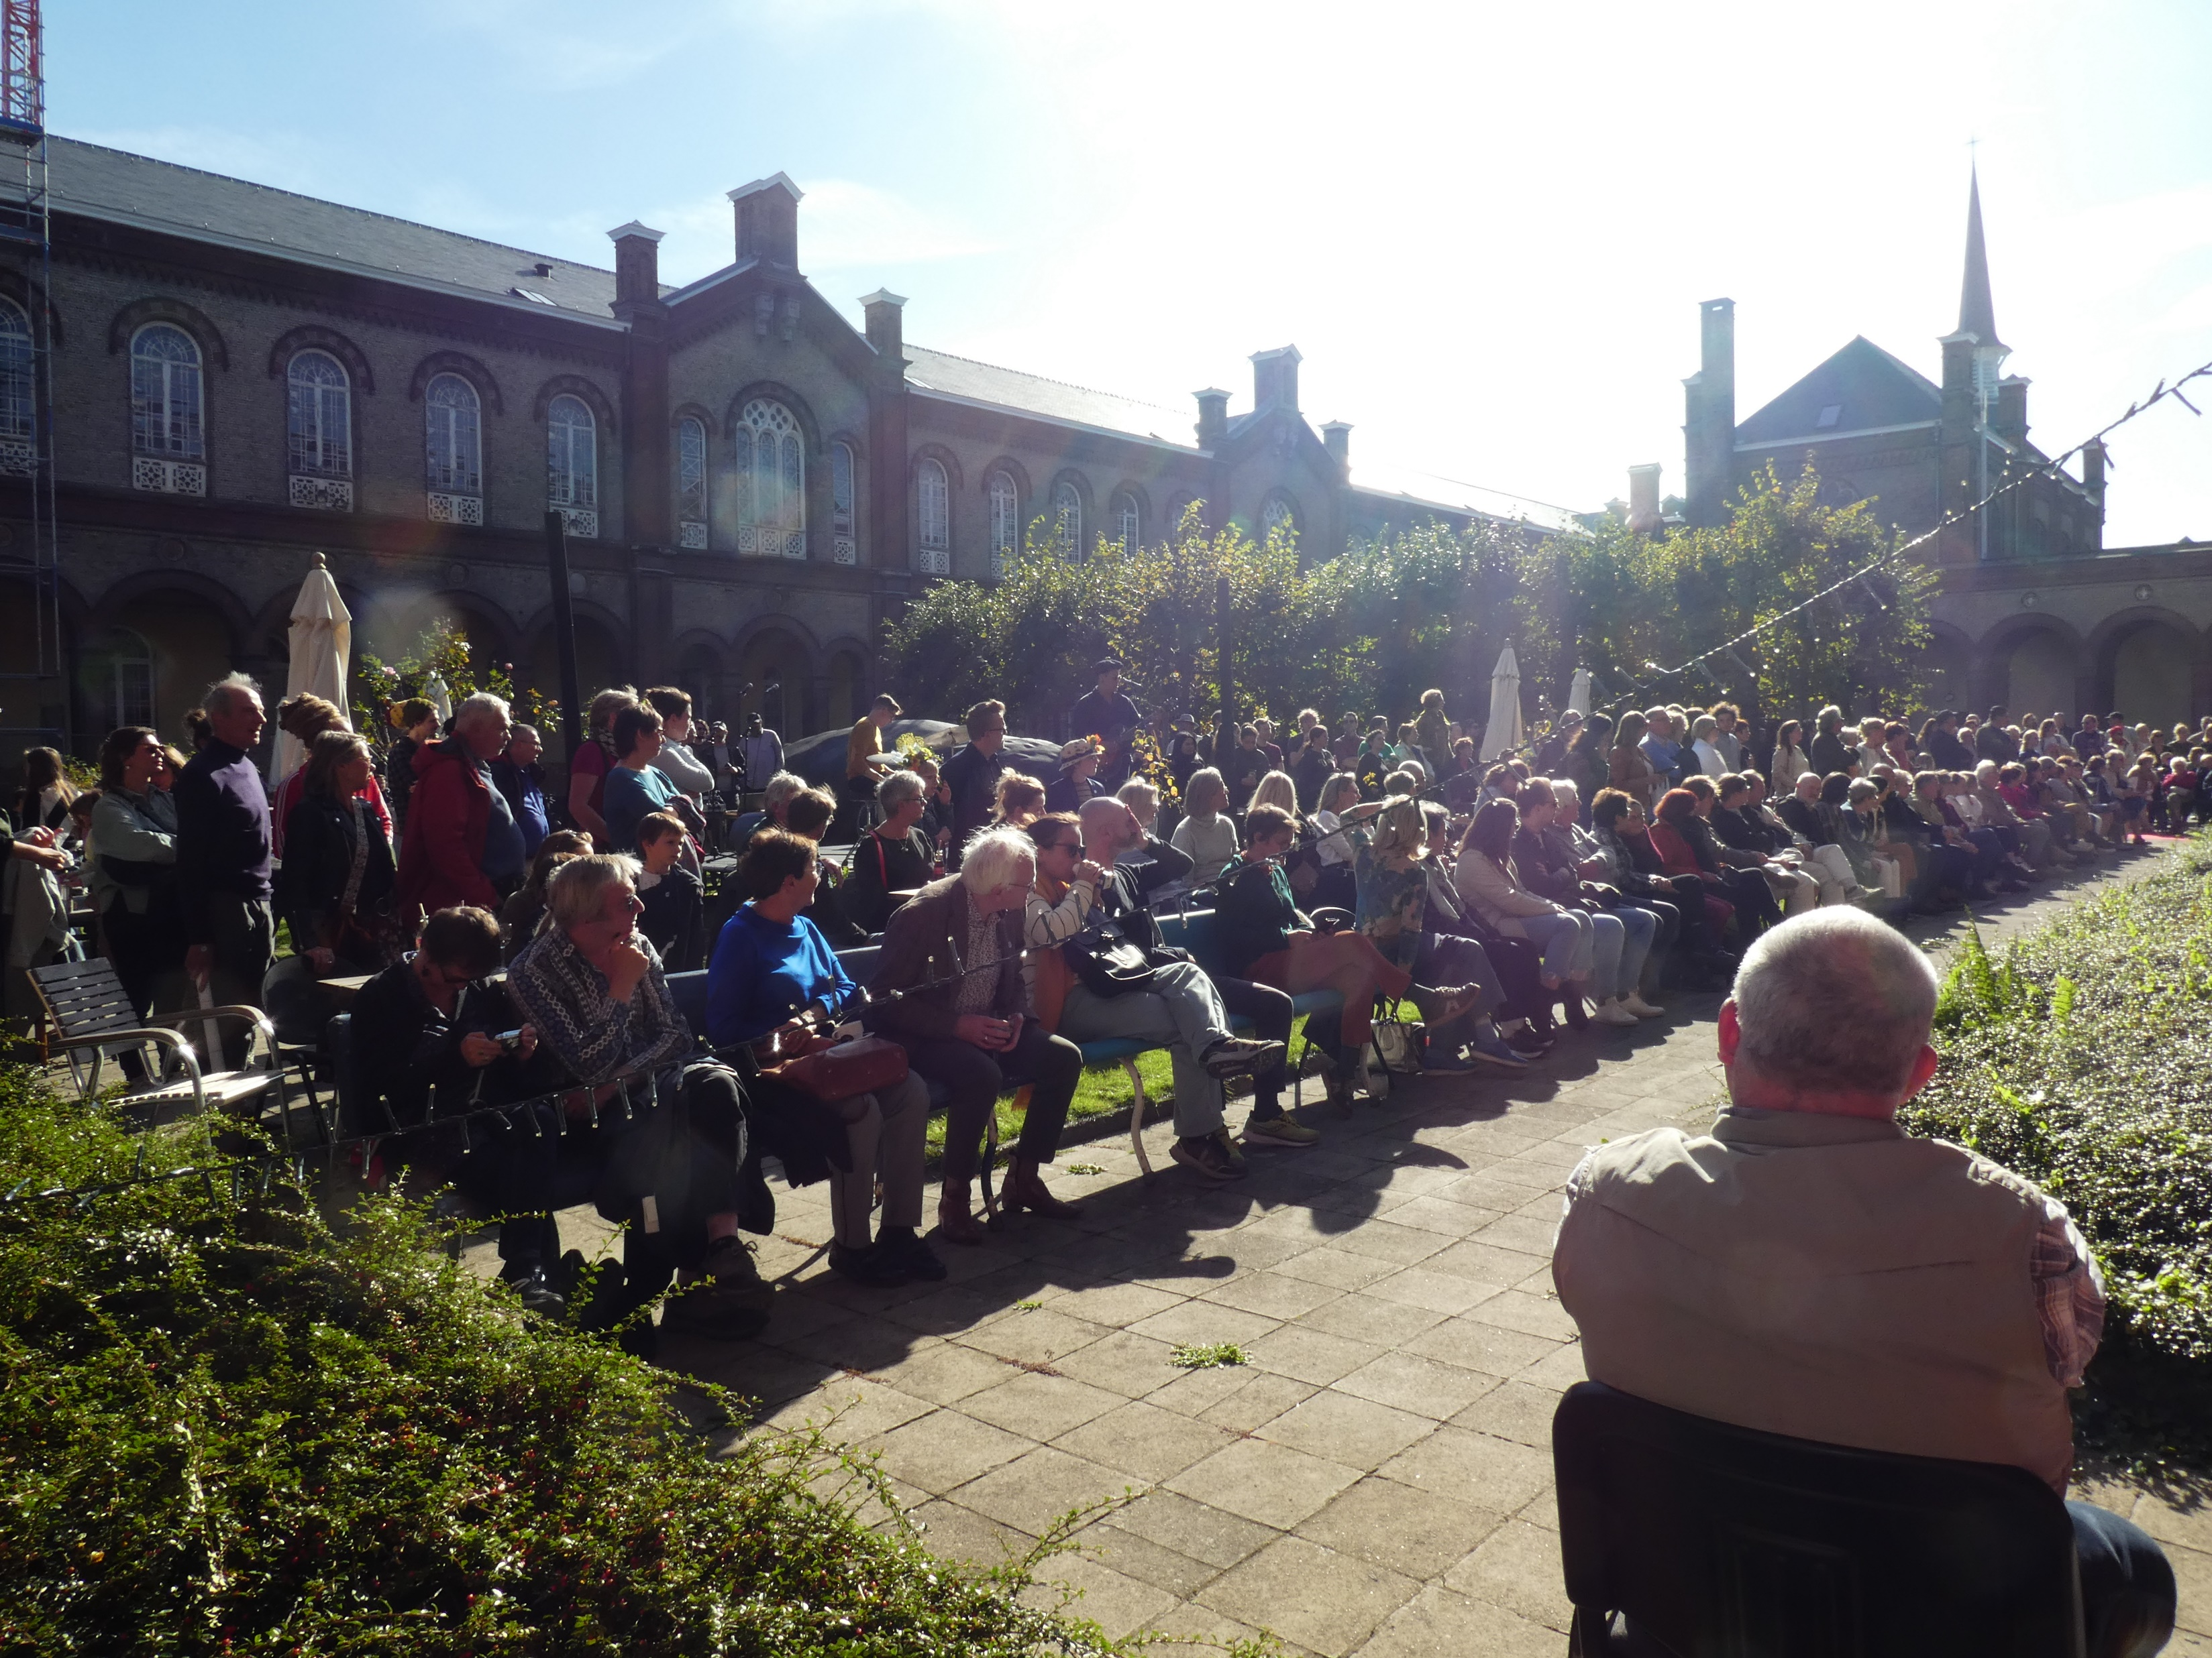

Slide 10
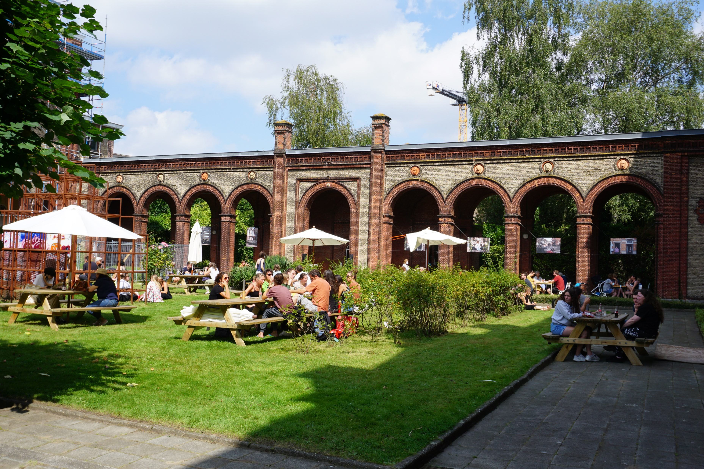

Slide 11
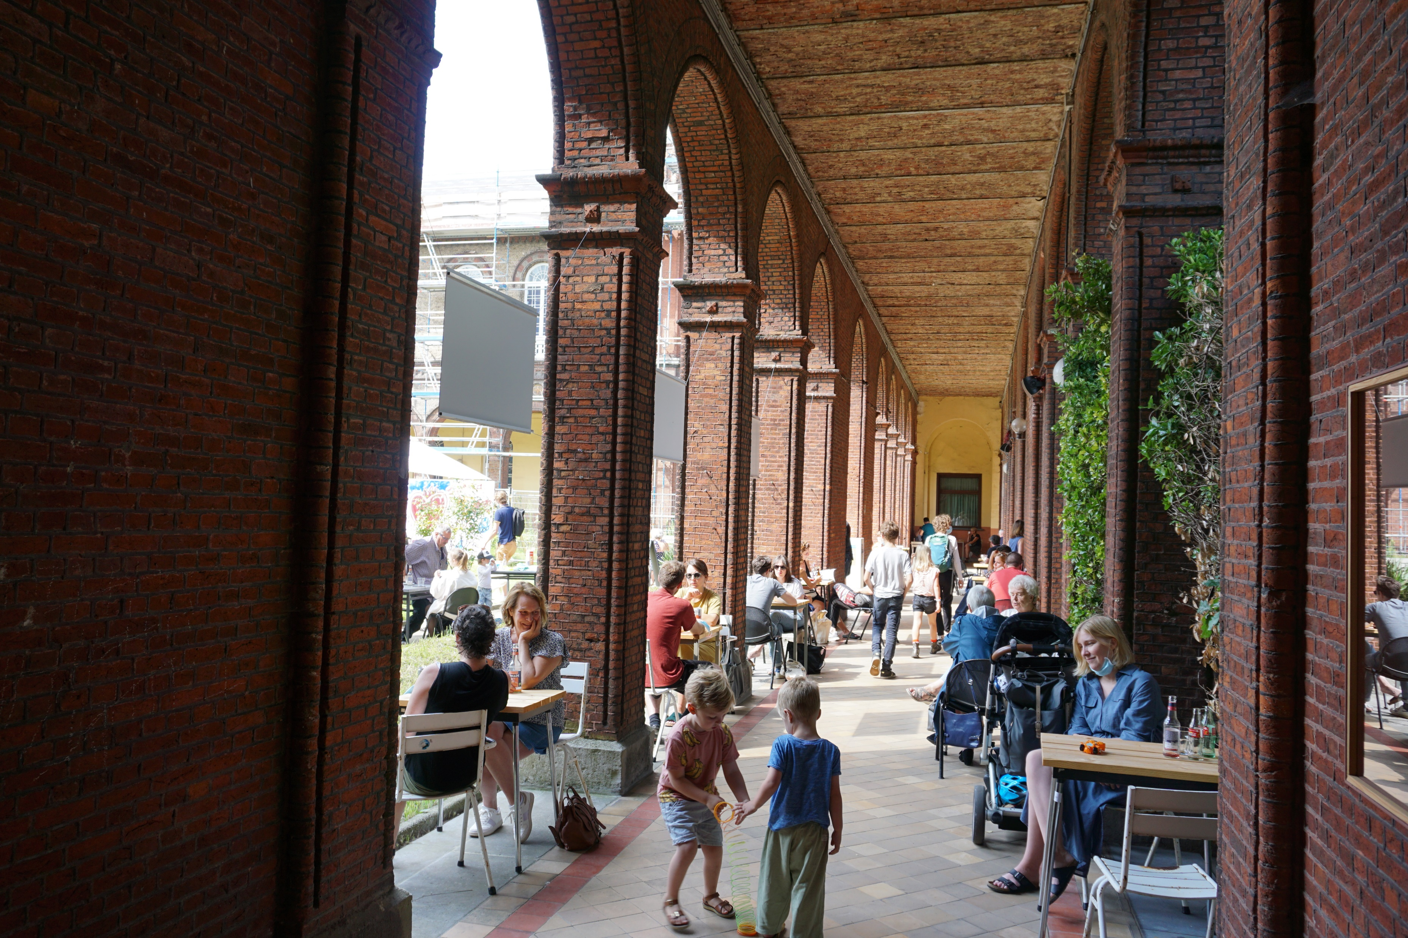

Slide 12
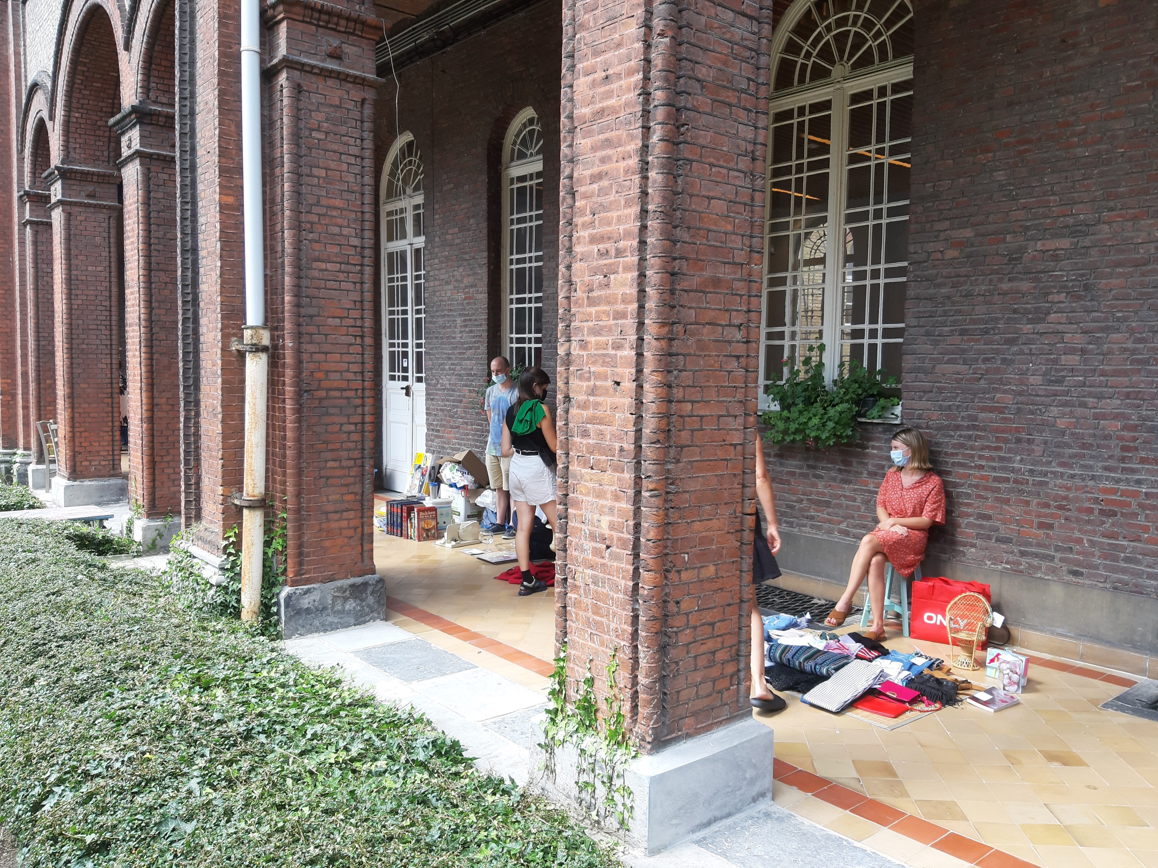

Slide 13
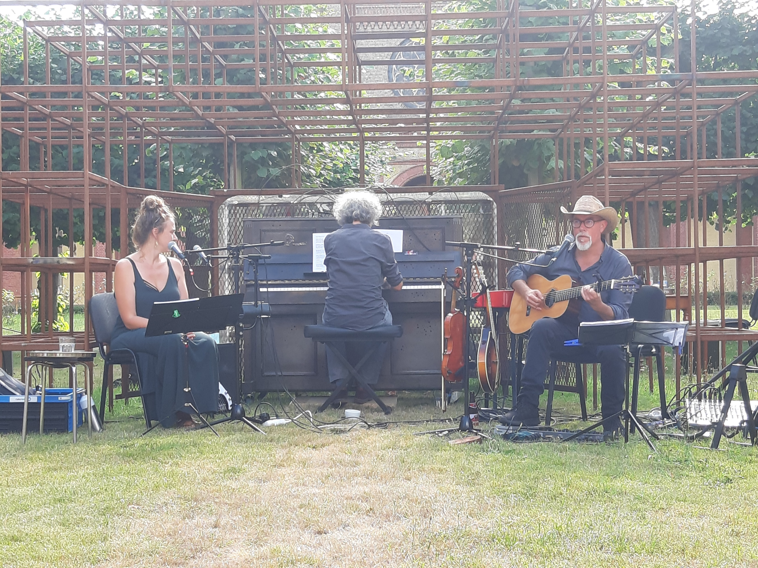

Slide 14
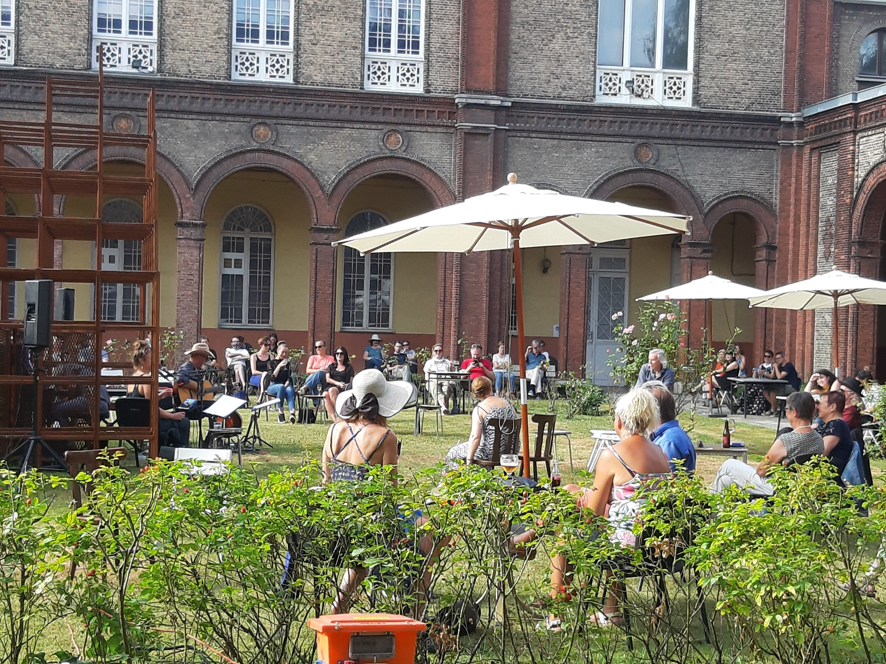

Slide 15
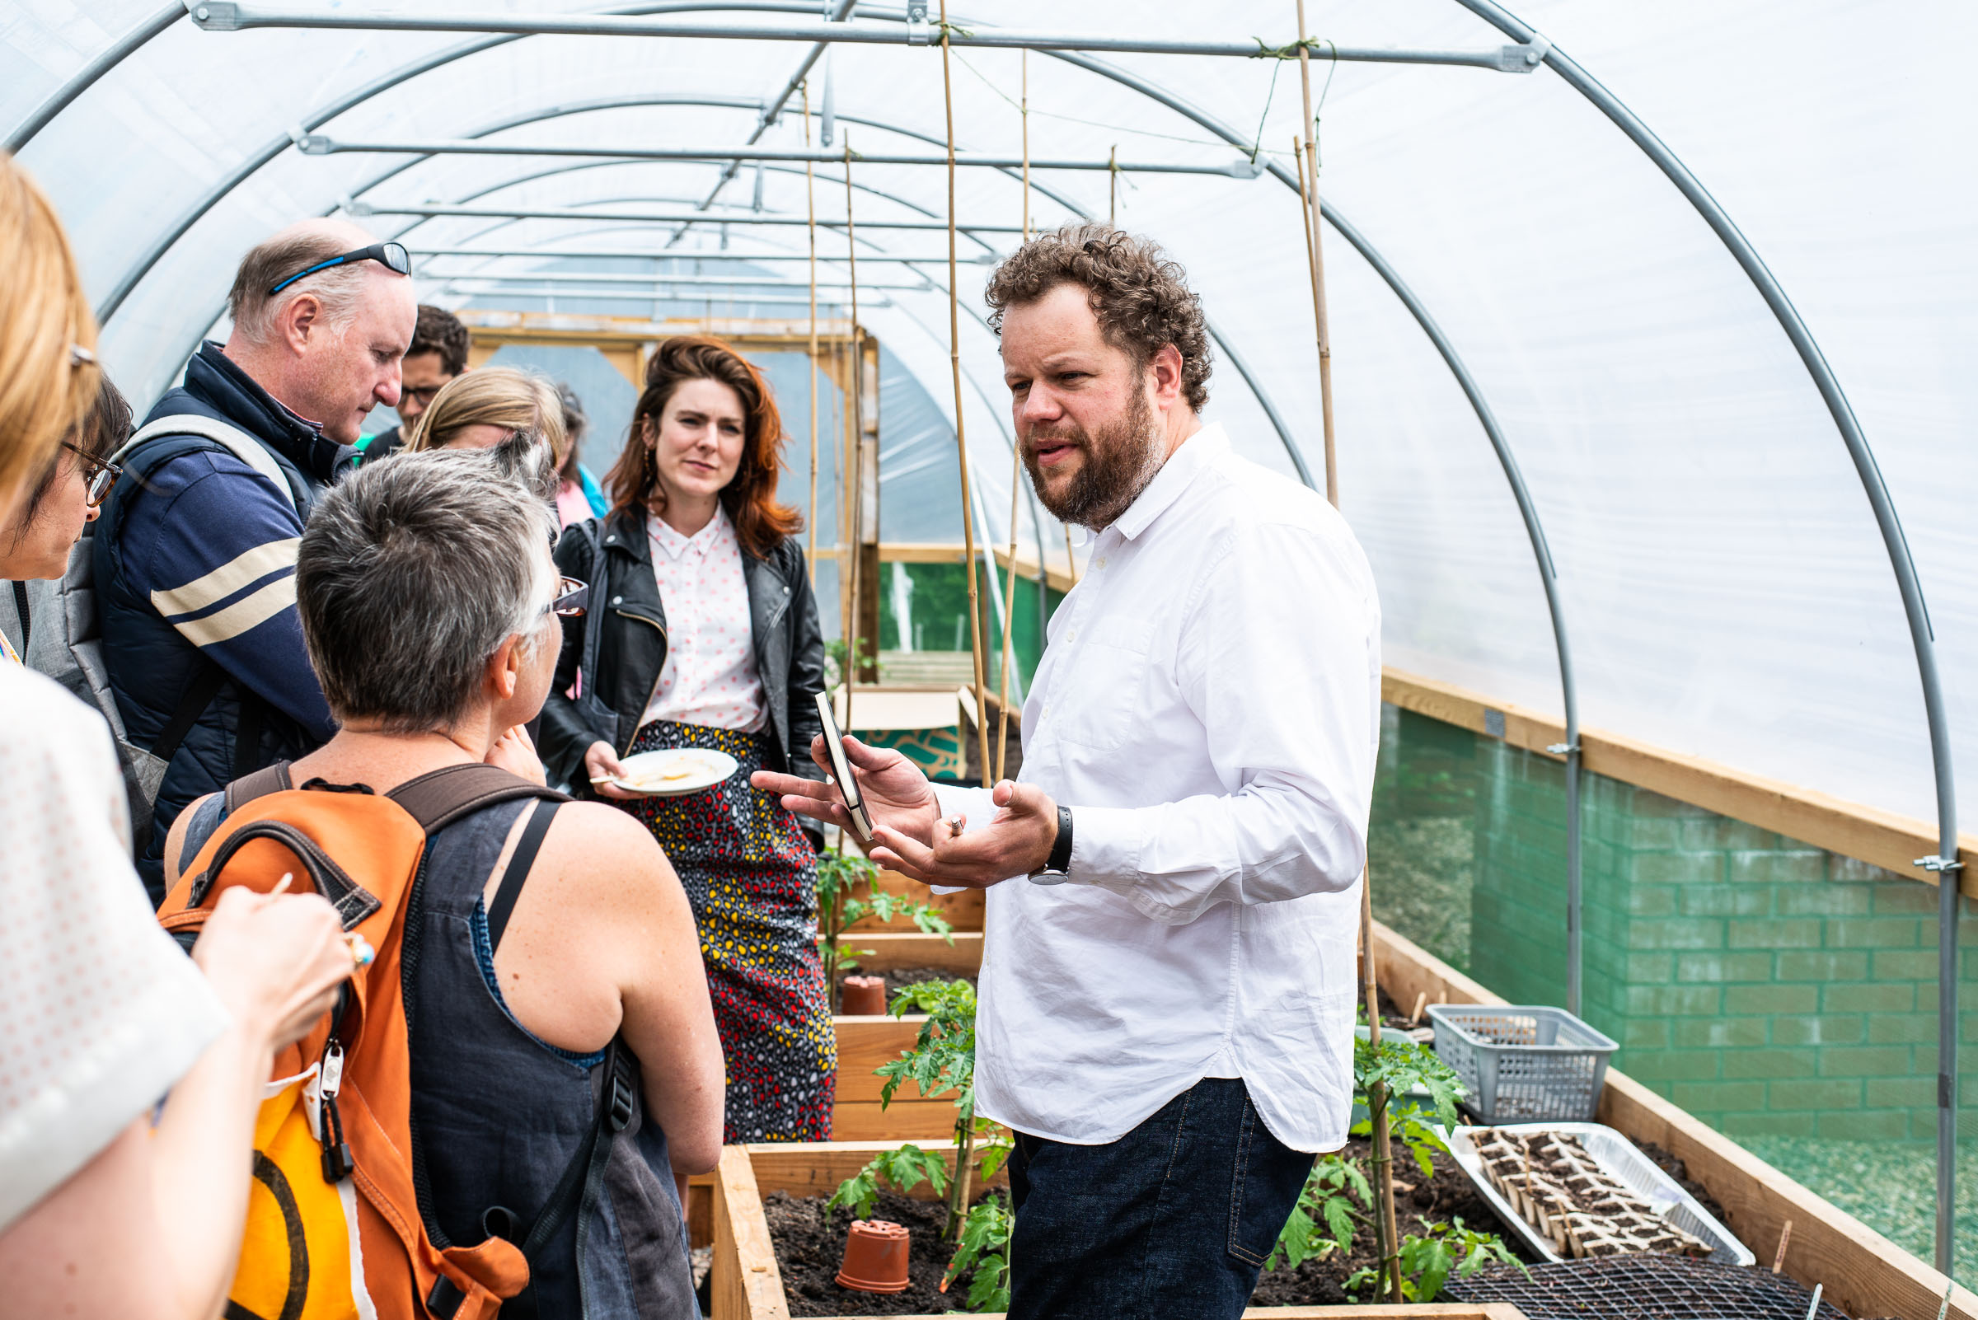
Amgueddfa Cymru – National Museums Wales UK
Gardening at any age for health & wellbeing
Community Garden GRAFT
Growing, Cooking & Eating

Slide 16
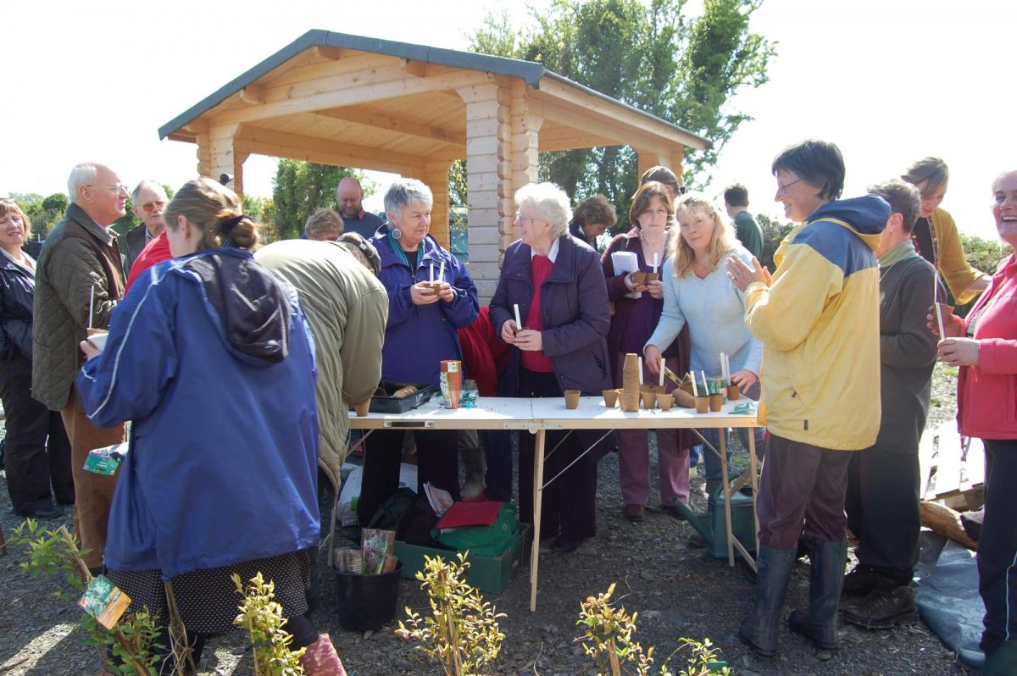
Community Garden in a cultural setting

Slide 17
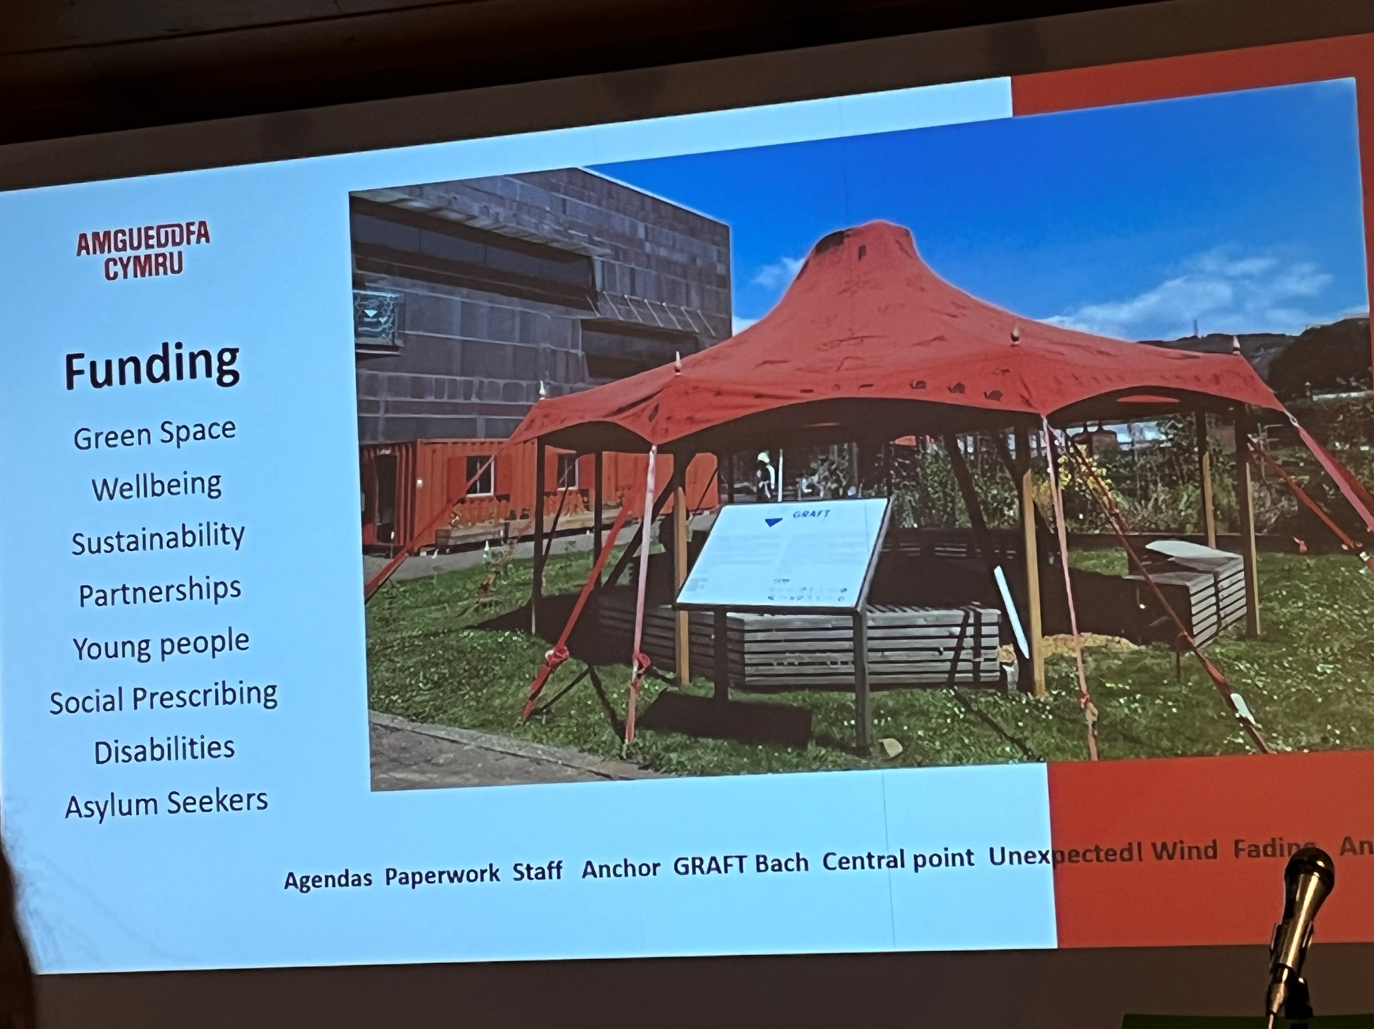

Slide 18
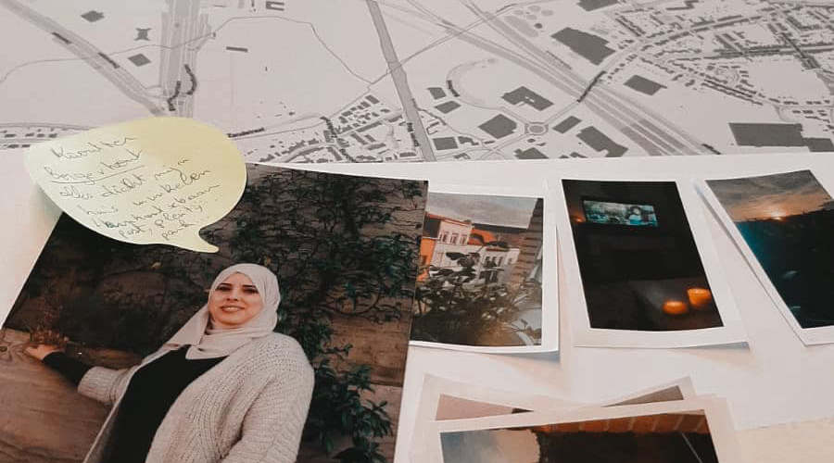
The storytelling Garden

Slide 19
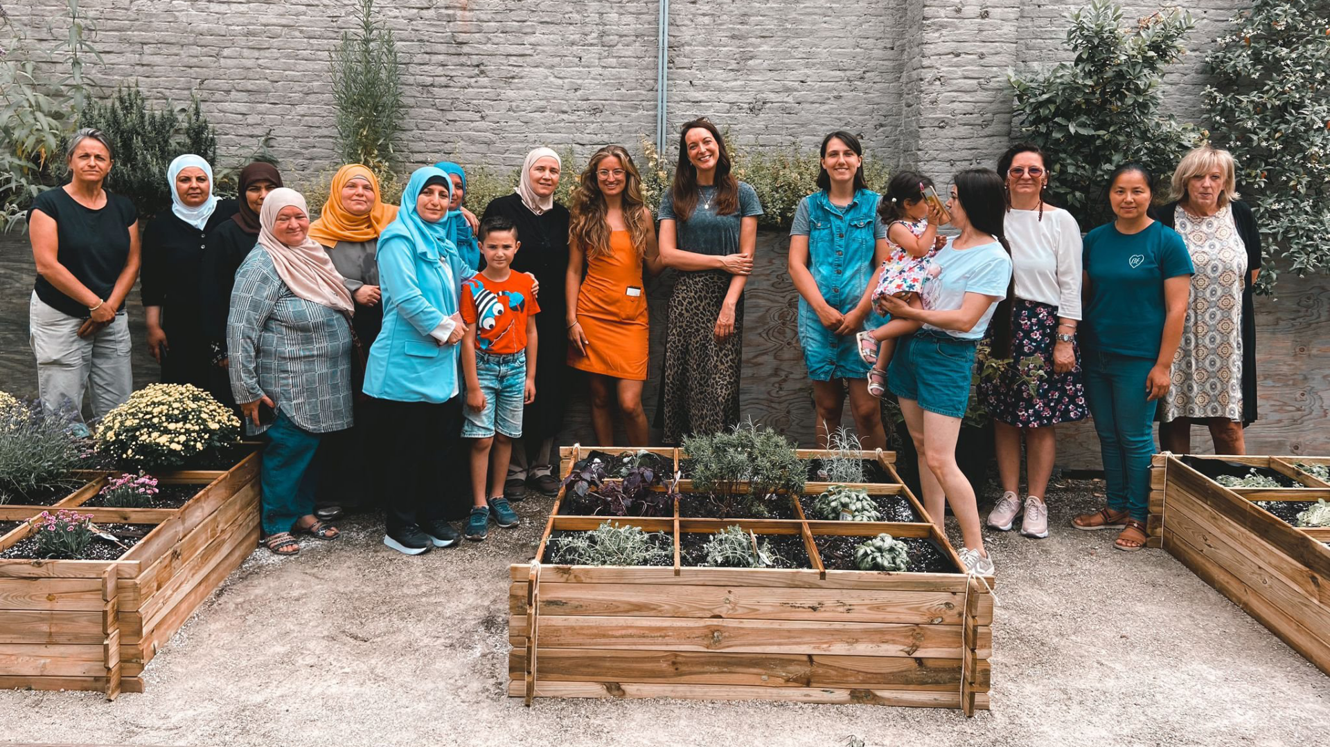
Onze tuin | Publieke ruimte als vaccin voor fysiek en mentaal gezonde bewoners

Slide 20
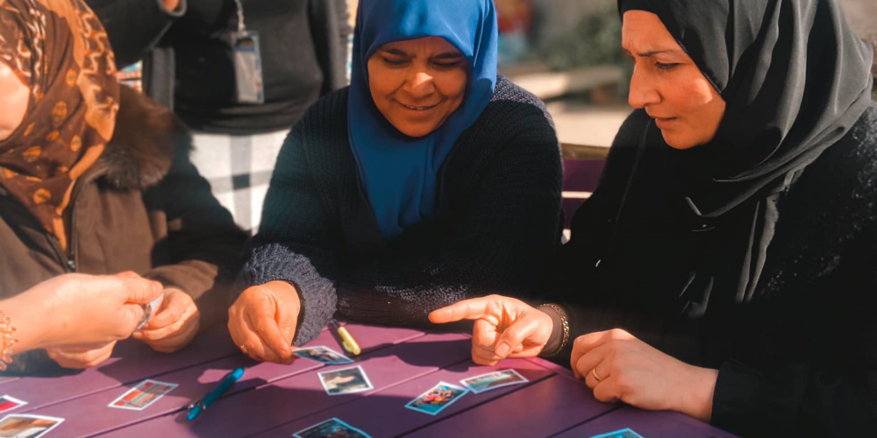
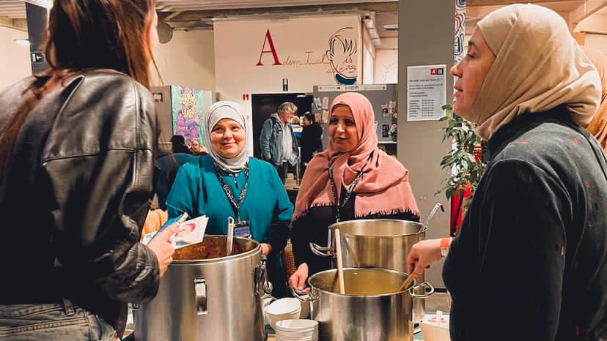
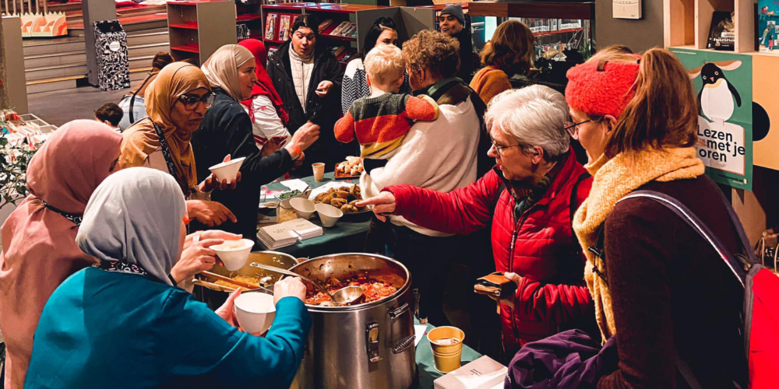
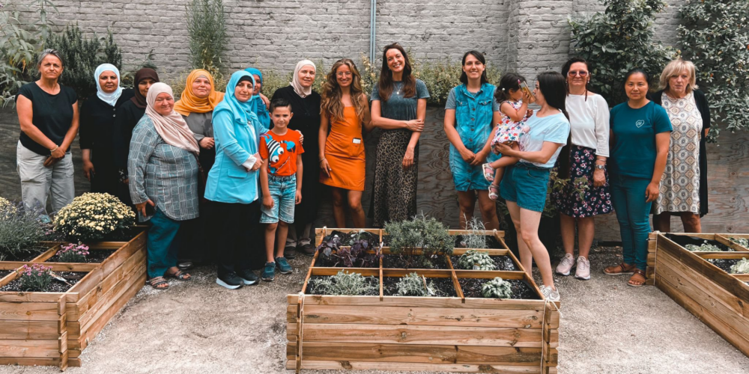
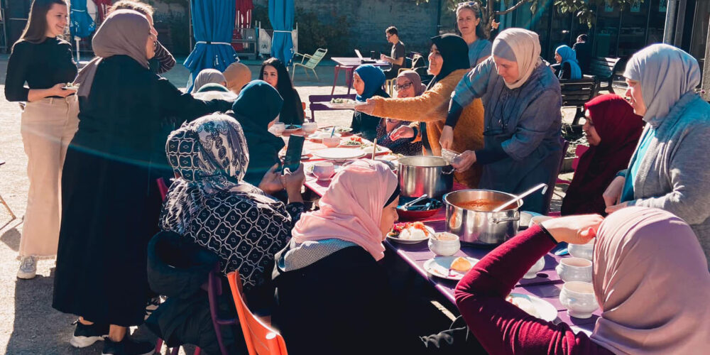
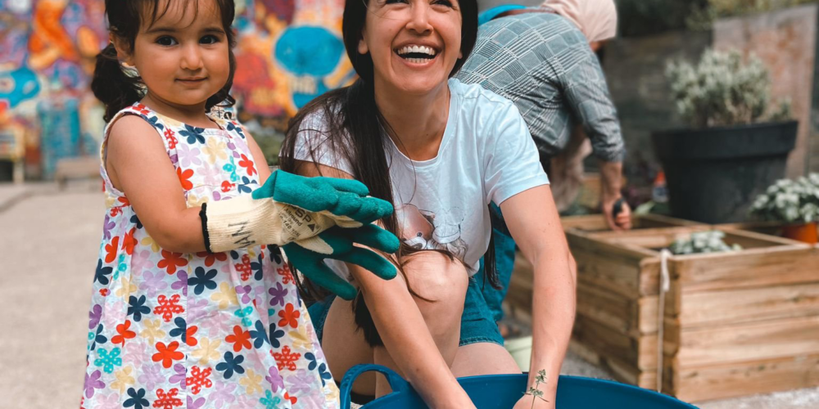
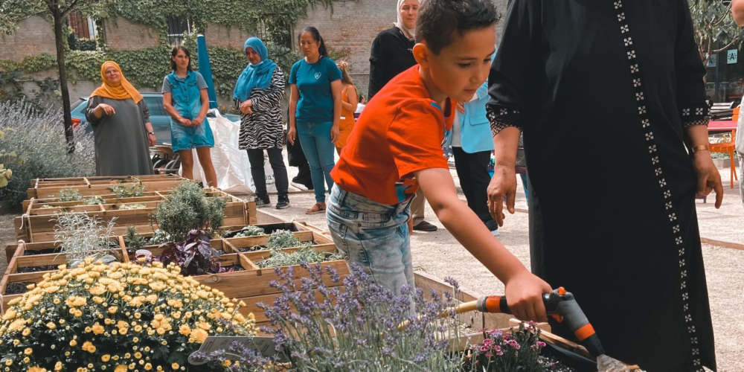
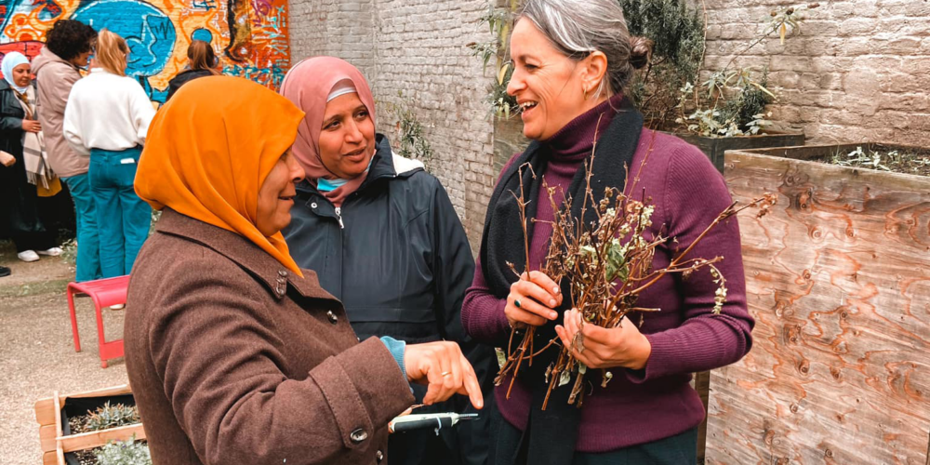
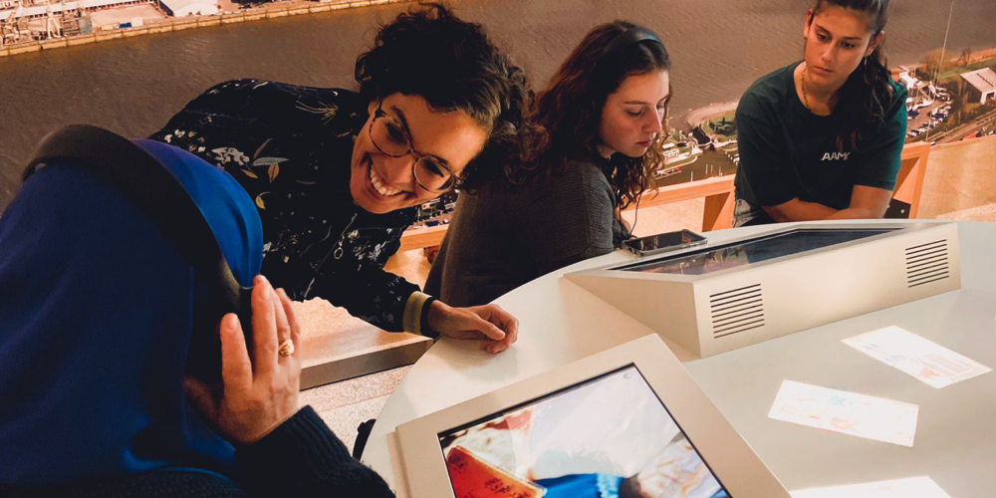
Onze tuin | Publieke ruimte als vaccin voor fysiek en mentaal gezonde bewoners
02/12/2022
O jjj kkkk
Elke donderdagmorgen komen ze samen in de bibliotheek Permeke aan het De Coninckplein: een groep vrouwen uit Antwerpen-Noord en Borgerhout samen met medewerkers van SAAMO, de bibliotheek of het Red Star Line Museum. Elke week staat er iets anders op het programma. Maar alles draait om de binnentuin van de bibliotheek. Dat is hun experimenteerruimte. Hun centrale vraag? Hoe maak je publieke ruimte vrouwvriendelijk zodat ze een meerwaarde betekent voor de hele stad? Hun werking is de basis van het onderzoek ‘Wat is een vrouwelijke stad?’ ‘Wat is vrouwelijk ontwerpen?’. Met de onderzoeksresultaten willen we steden en gemeenten inspireren, maar vooral uitdagen om de huidige processen rond ‘stadsmaken’ drastisch aan te passen.

Slide 21
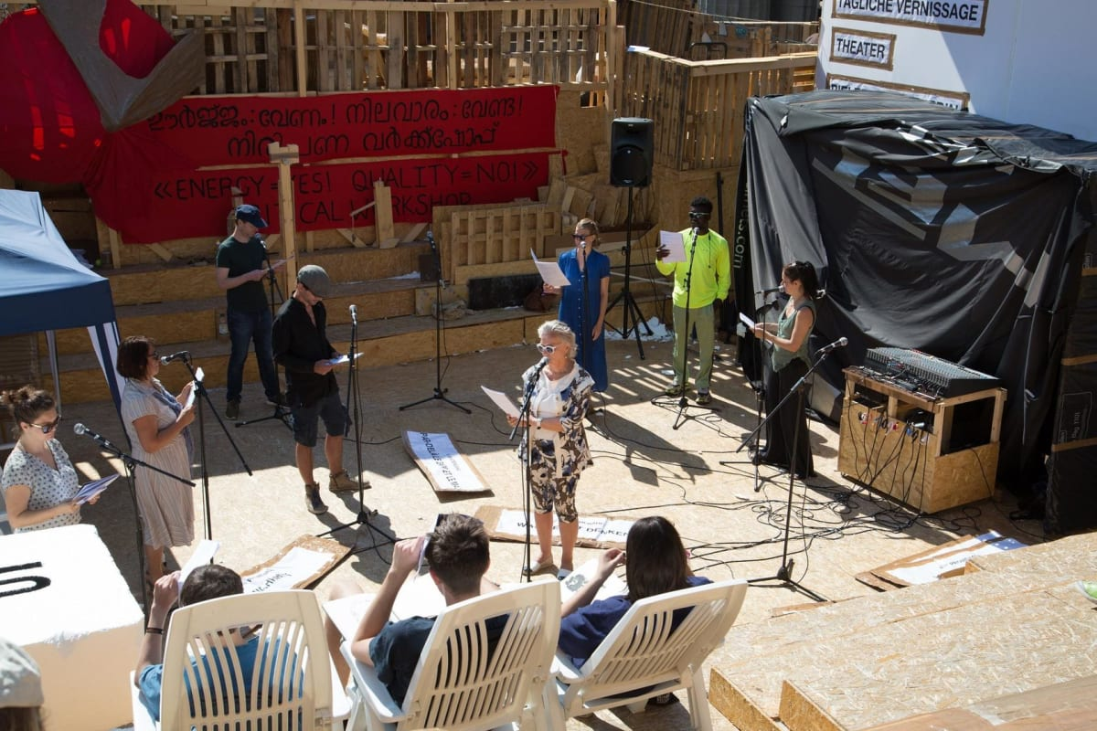
Thomas Hirschhorn: Robert Exhibition
Walser-Sculpture takes place for the 13th Edition of the Swiss Sculpture

Slide 22
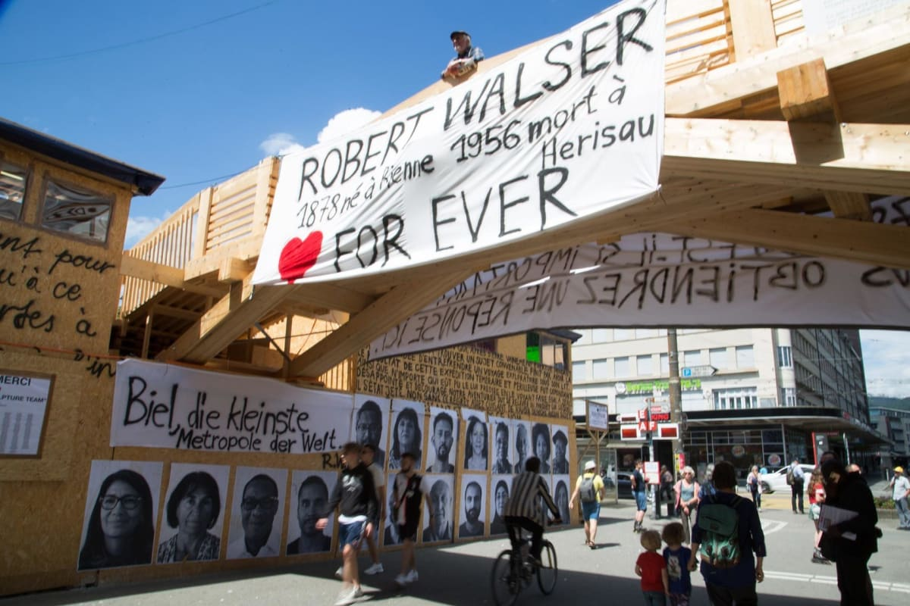

Slide 23
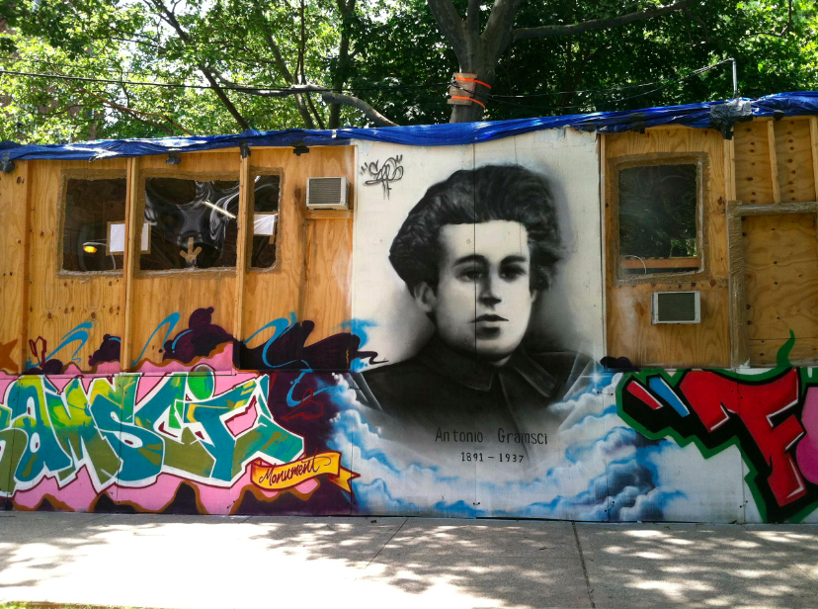
Bos Huis
Gramsci Monument, Thomas Hirschhorn, the Bronx

Slide 24
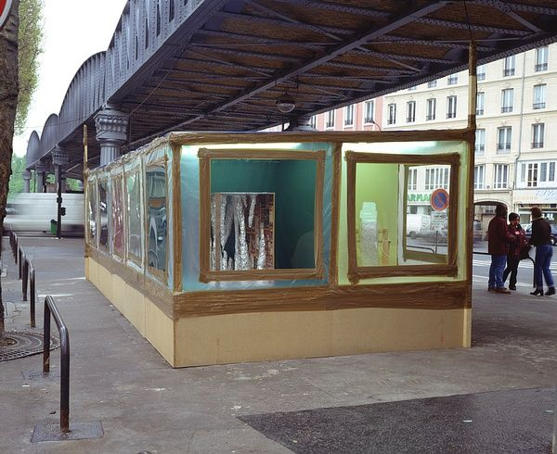
Thomas Hirschhorn, Skulptur Sortier Station, 1997 - 2001
En avril 2001, Thomas Hirschhorn installait Skulptur Sortier Station à Paris, devant l’entrée de la station de métro Stalingrad.

Slide 25
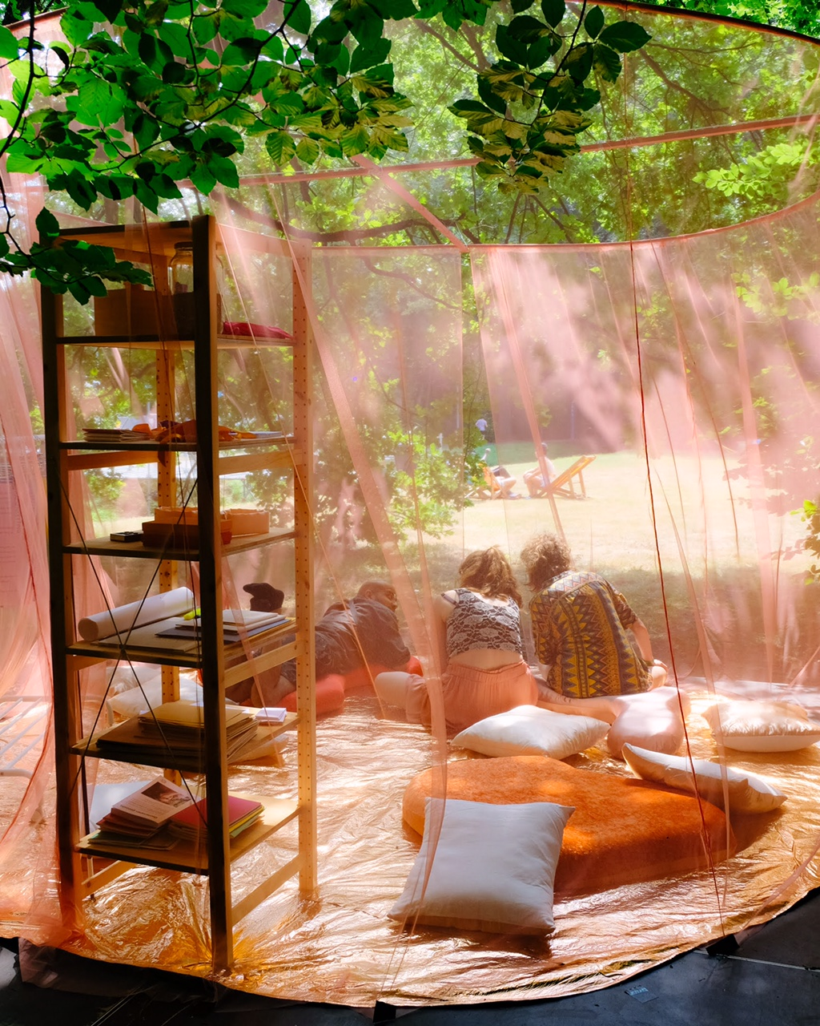
KAOS Talk 2/2 – Merel Stolker
Collectief Alleen
“een plek om samen alleen te kunnen zijn”

